Slide 1

CAPÍTULO 5
APRENDIZAJE NO SUPERVISADO
ANÁLISIS CLUSTER
Fernando Fernández Rodríguez
fernando.fernandez@ulpgc.es
Universidad de Las Palmas de Gran Canaria
Notes:
Esta metodología clásica ahora también se utiliza en la diversificación financiera y el filtrado de matrices de covarianzas

Slide 2

PROBLEMA DEL FABRICANTE DE CAMISAS
Un fabricante de camisas quiere elegir unos pocos tamaños y formas para maximizar la cobertura de la población masculina.
Elegirá tamaños en términos de cuello, tórax y longitud de los brazos.
Formará grupos de clientes.
Fabricará un tamaño de camisa para cada grupo.
Notes:
Ejemplos de situaciones donde se precisa formar clusters

Slide 3

USUARIOS DE TARJETAS DE CRÉDITO
Los poseedores de tarjetas de crédito se dividen en subgrupos por
Compras que realizan
Cuánto dinero gastan
Frecuencia de uso de la tarjeta
Establecimientos donde usan la tarjeta
Es importante identificar los subgrupos con propósitos de
  Marketing
  Control del fraude

Slide 4
SEGMENTACIÓN DE MERCADO
ESTRATEGIAS DIFERENCIADAS DE MARKETING
Dividir un mercado en segmentos mas pequeños de compradores que tienen diferentes necesidades, características y comportamientos
BIG DATA
Tipos de segmentación:
  Geográfica: dividir por países, regiones, ciudades, o barrios.
  Demográfica: dividir por edad, etapa del ciclo de vida y por género.
  Psicográfica: por clase social, el estilo de la vida, la personalidad, gustos.
  Socioeconómicos: Se divide por el nivel de ingresos, el estilo de vida, etc.
  Conductual: por conductas, beneficios pretendidos, lealtad a la marca y actitud ante el producto.
Notes:
Big Data Google

Slide 5
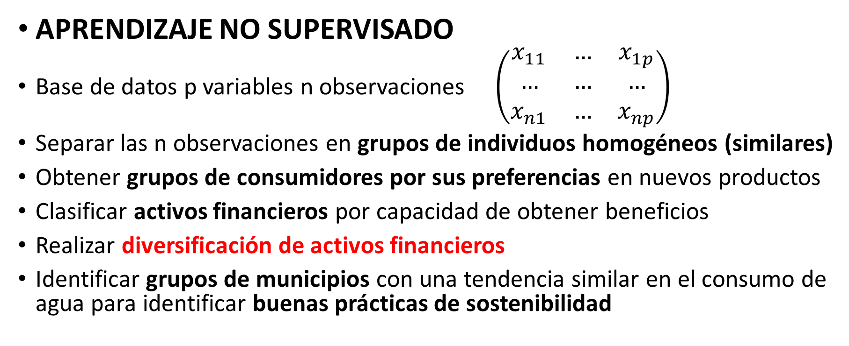
OBJETIVO DEL ANÁLISIS CLUSTER
APRENDIZAJE NO SUPERVISADO
Base de datos p variables n observaciones $\left(\begin{matrix}x_{11} & … & x_{1p} \\ … & … & … \\ x_{n1} & … & x_{np}\end{matrix}\right)$
Separar las n observaciones en grupos de individuos homogéneos (similares)
Obtener grupos de consumidores por sus preferencias en nuevos productos
Clasificar activos financieros por capacidad de obtener beneficios
Realizar diversificación de activos financieros
Identificar grupos de municipios con una tendencia similar en el consumo de agua para identificar buenas prácticas de sostenibilidad
Notes:
Formar grupos de activos financieros con el fin de conseguir una cartera diversificada.
Si tenemos una representación visual en dos dimensiones (p=2) es inmediato clasificarlos a ojo. No así en muchas dimensiones

Slide 6
MEDIDAS DE SIMILITUD ENTRE VARIABLES
Distancia Euclídea Distancia Manhattan Mahalanobis
Correlación serial
Combinación de ratios financieros entre empresas
Notes:
El análisis cluster se basa en una medida de similitud
La similitud dentro de los grupos que forman un cluster puede ser muy diversa.
Puede ir desde diferentes distancias, la correlación serial entre los individuos a la diferencia entre cierta combinación de ratios financieros entre empresas.
Puedo considerar empresas similares en función de diversos ratios financieros

Slide 7
MÉTODOS CLUSTER
MÉTODOS JERÁRQUICOS
    Agrupamiento que busca construir una jerarquía entre grupos
    JERÁRQUICOS AGLOMERATIVOS -Van juntando los elementos más similares. Acaba en un único cluster
  JERÁRQUICOS DIVISIVOS -Comienzan con un clúster y en cada paso se divide el grupo más heterogéneo. Acaba con tantos clusters como objetos.
MÉTODOS DE PARTICIÓN
  Separar de forma óptima n objetos en un número arbitrario de k grupos
Notes:
Difícil examinar todas las posibilidades de agrupar los elementos
Formar grupos anidados en otros anteriores
MÉTODOS JERÁRQUICOS AGLOMERATIVOS:
Va juntando los elementos más similares. Acaba en un único cluster
MÉTODOS JERÁRQUICOS DIVISIVOS
Comienzan con un clúster y en cada paso se divide el grupo más heterogéneo. Acaba con tantos clusters como objetos.

Slide 8
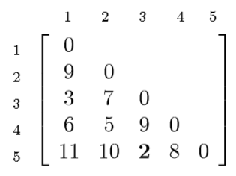
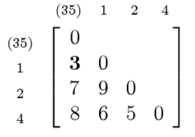
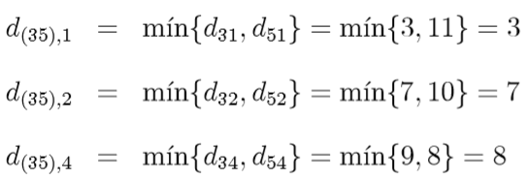
MÉTODOS JERÁRQUICOS AGLOMERATIVOS
CON MATRICES DE DISTANCIA
Notes:
Partimos de un grupo de 5 individuos cuyas distancias están dados por la matriz.
Los más próximos son el 3 y 5 con distancia 2. Formamos con ellos el cluster {35}.
Para construir la nueva matriz de distancias entre 35, 1, 2 y 4: d({35},1)=min{d31,d51}
La mínima distancia está entre 35 y 1.
Formamos el nuevo cluster 351.

Slide 9
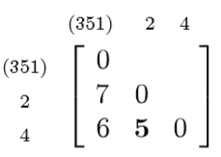
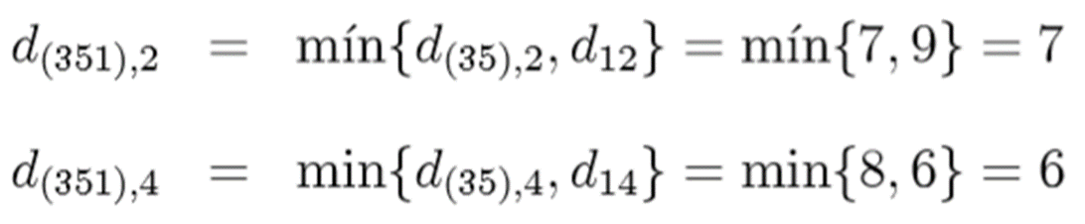
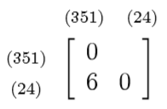
MÉTODOS JERÁRQUICOS AGLOMERATIVOS
CON MATRICES DE DISTANCIA
Notes:
Formamos el nuevo cluster con 351. Ahora formamos el cluster 24 por le distancia mínima entre 2 y 4. Finalmente formamos el cluster 35124 que contiene todos los elementos.

Slide 10
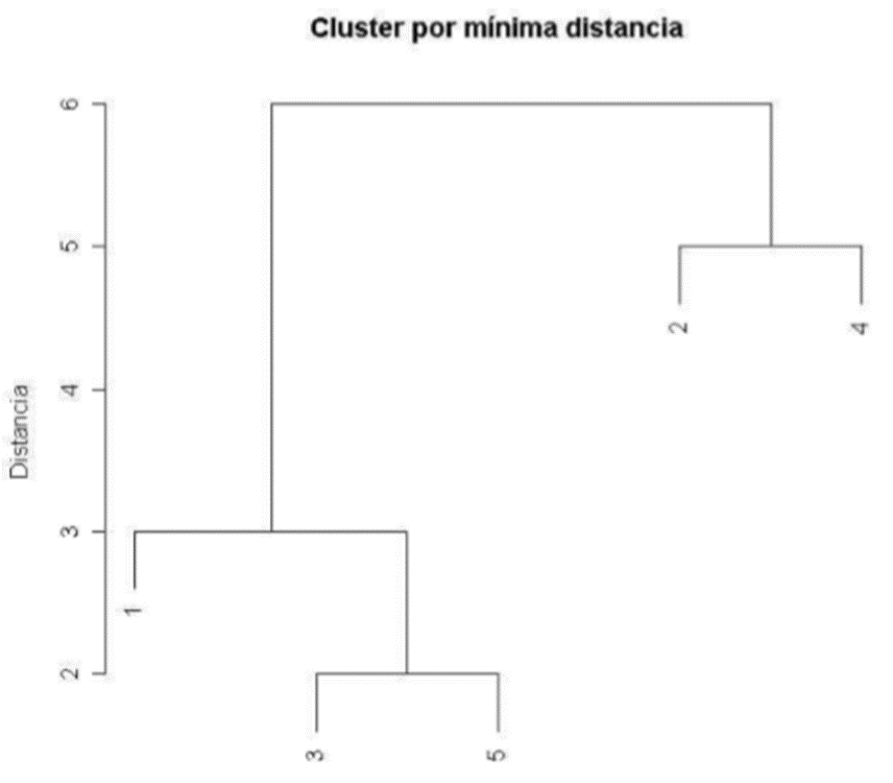
DENDOGRAMA: SOLUCIÓN MÁS ACERTADA CON DOS CLUSTERS {1,3,5} , {2,4}
Notes:
Un dendrograma es un tipo de representación gráfica de datos que organiza los datos en subcategorías que se van dividiendo en otros hasta llegar al nivel de detalle deseado. Este tipo de representación permite apreciar las relaciones de agrupación entre los datos e incluso entre grupos de ellos aunque no las relaciones de similitud o cercanía entre categorías. Observando las sucesivas subdivisiones podemos hacernos una idea sobre los criterios de agrupación de los mismos, la distancia entre los datos según las relaciones establecidas, etc.
La distancia entre 3 y 5 es 2. La distancia entre el cluster (3,5) y 1 es 3; la distancia entre 2 y 4 es 5; la distancia entre el cluster (2,4) y (1,3,5) es 6.

Slide 11
CLUSTER JERÁRQUICOS CON MATLAB
X = [1 2;2.5 4.5;2 2;4 1.5; 4 2.5];
Y=pdist(X)
% 2.9155 1.0000 3.0414 3.0414 2.5495 3.3541 2.5000 2.0616
%2.0616 1.0000
squareform(Y)
% 0 2.9155 1.0000 3.0414 3.0414
% 2.9155 0 2.5495 3.3541 2.5000
% 1.0000 2.5495 0 2.0616 2.0616
% 3.0414 3.3541 2.0616 0 1.0000
% 3.0414 2.5000 2.0616 1.0000 0
Notes:
Formamos la matriz de distancias de los puntos de X.
D[(1,2),(2.5,4.5)]= sqrt(1.5^2+2.5^2) = 2.9155

Slide 12
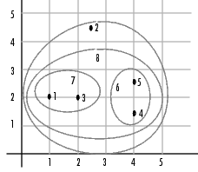
CLUSTER JERÁRQUICOS CON MATLAB
Z=linkage(Y)
Clusters distancias
4 5 1
1 3 1
6 7 2.0616
2 8 2.500
Notes:
La función linkage toma las distancias entre los objetos dadas por pdist y enlaza pares de objetos en clusters binarios. Después enlaza los clusters ya formados y los objetos restantes para crear clusters mayores hasta que todos los datos originales están enlazados en un único claster jerárquico.
Dos primeras columnas clusters (4,5) y (1,3). Tercera columna: distancias entre los elementos de cada cluster.
6 es el cluster (4,5). 7 es el cluster (1,3).
8 es el cluster (6,7)

Slide 13
DENDOGRAMA
Z = linkage(Y);
dendrogram(Z)
Notes:
El cluster creado por la función linkage se entiende más fácilmente gráficamente. La función dendogram de la Toolbox de Machine Learning dibuja el cluster en forma de árbol.

Slide 14
DIVERSIFICACIÓN MEDIANTE
DENDOGRAMA DE DISTANCIAS IBEX 35
load IBEX35_2011_14_ACTIVOS.txt
X=diff(log(IBEX35_2011_14_ACTIVOS));
Y=pdist(X');
Z=linkage(Y);
dendrogram(Z)
% 5: BBVA , 27: SANTANDER
% 15: IBERDROLA
% 12: GAS NATURAL
% 26: SACYR
% 17: INDITEX
Notes:
pdist(X’) halla distancias entre los 30 activos caracterizados por sus 1025 rentabilidades
Este cluster establece una jerarquía entre los activos
Los más cercanos (5 , 27) : (BBVA , SANTANDER)
Los más lejanos
26: SACYR
17: INDITEX (ZARA)
DIVERSIFICACIÓN JERARQUIZADA CON EL CLUSTER:
Si queremos formar una cartera de forma que los activos estén diversificados teniendo entre ellos una distancia superior a 1, trazaremos una línea horizontal que divide el dendograma en un único activo, el 17, y un cluster con todos los demás activos. La cartera estaría formada por dos activos: el 17 y uno cualquiera de los restantes activos que pertenecen al otro cluster.
Si la mínima es inferior a 1, por ejemplo 0.75, en la cartera estarían los activos 17, 26, 9, 11, 6 y otro activo del restante cluster.

Slide 15
DIVERSIFICACIÓN MEDIANTE
DENDOGRAMA (1-CORR) IBEX 35
load IBEX35_2011_14_ACTIVOS.txt
X=diff(log(IBEX35_2011_14_ACTIVOS));
Y=pdist(X','correlation');
Z=linkage(Y);
dendrogram(Z)
% 5: BBVA , 27: SANTANDER
% 15: IBERDROLA
% 12: GAS NATURAL
% 30: VISCOFAN
% 17: INDITEX
Notes:
Los más cercanos (5 , 27) : (BBVA , SANTANDER)
Los más lejanos
30: VISCOFAN
17: INDITEX

Slide 16
CLUSTER NO JERÁRQUICO O REPARTICIÓN
Base de datos p variables n observaciones
Separar las n observaciones en un número prefijado k de grupos de individuos homogéneos (similares)
Cluster de k-medias: cada observación pertenece al grupo con la media más cercana.
Para p=2, n puntos , k centros
Notes:
P= nº de variables de cada observación.
ni nº de observaciones del cluster i
Se busca agrupar los datos en los k clusters de modo que la suma de varianzas de todos los grupos sea mínima.
La sumatoria interior es la varianza de los elementos del cluster i
El problema es NP-hard porque involucra la formación de todas los posibles particiones en k subconjuntos.
Jain y Dubes (1988) proporcionan el número de distintas particiones en subconjuntos que crecen rápidamente: S(10,4)=34, pero S(19,4) es del orden de 10^10.
Suelen usarse algoritmos heurísticos como el de Lloyd.

Slide 17
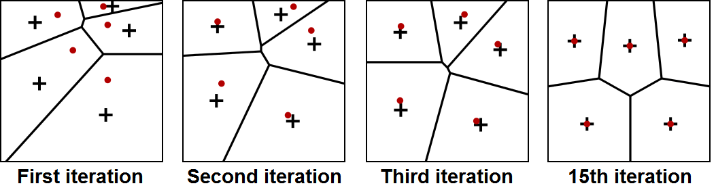
ALGORITMO DE LLOYD PARA K-MEDIAS
Asignar aleatoriamente cada observación a un cluster aleatorio
Obtener el centro de gravedad de cada cluster
Reajuste de elementos al cluster de centro de grav. más cercano
Volver a actualizar los centros de gravedad de los clusters
Volver al paso 1
Convergencia: ningún punto cambia de cluster
Notes:
Se comienza asignando aleatoriamente cada observación a un cluster aleatorio.
Se promedian los elementos dentro de cada cluster para obtener su centro de gravedad.
Se reajusta cada cluster asignando cada observación al cluster cuyo centro tenga una distancia más pequeña con dicha observación.
Las medias (centros de gravedad) de cada cluster vuelven a actualizarse y el proceso continúa hasta la convergencia, cuando los puntos ya no cambian de cluster.
Figura:
+ son los centros de gravedad de los cluster

Slide 18
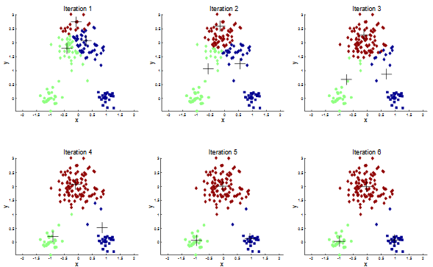
Notes:
Separación de los puntos en 3 clusters. En el cluster inicial los puntos son divididos en tres clusters al azar.
+ representa el centro de gravedad de los tres clusters.

Slide 19
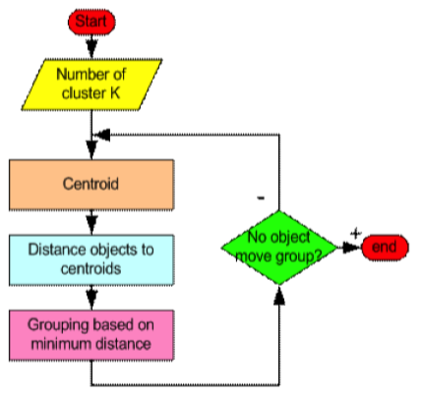
ALGORITMO DE LLOYD PARA K-MEDIAS
Notes:
Elegir un número de clusters
Hallar los centros de gravedad.
Hallar distancia de los objetos al centro de gravedad
Reasignar cada elemento al cluster de centroide más cercano
Si no se mueve ningún objeto el algoritmo finaliza
Ir al paso 2

Slide 20
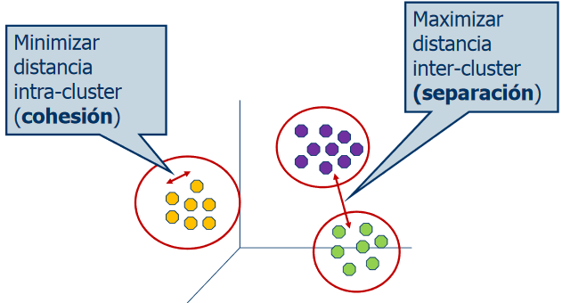
EVALUACIÓN DE CLUSTERS OBTENIDOS
Notes:
Unos buenos clusters deben cumplir dos objetivos:
Minimizar distancia dentro de cada cluster
Maximizar la distancia entre los disferentes clusters

Slide 21
VALIDACIÓN: ANÁLISIS DE LA VARIANZA
Objetivo cluster: que los centroides estén muy separados y que las observaciones en cada cluster estén muy próximas al centroide
Contraste F: cociente de medias de cuadrados
Clusters bien diferenciados si F>1:
Suma distancias entre los centroides mayores que suma total distancias de los elementos a sus centroides dentro de los grupos
Notes:
Existe un contraste para validar un cluster basándonos en que los centroides estén muy separados y que las observaciones en cada cluster estén muy próximas al centroide.
Se hace con un contraste F
Se divide la suma distancias al cuadrado entre los k centroides de los k grupos entre la suma total de las del cuadrado n de las distancias de los n elementos a cada uno de sus centroides dentro de cada grupo
n es el número de distancias entre los elementos y sus centroides.
k es el número de clusters

Slide 22
ANÁLISIS CLUSTER K-MEDIAS
MATLAB

Slide 23
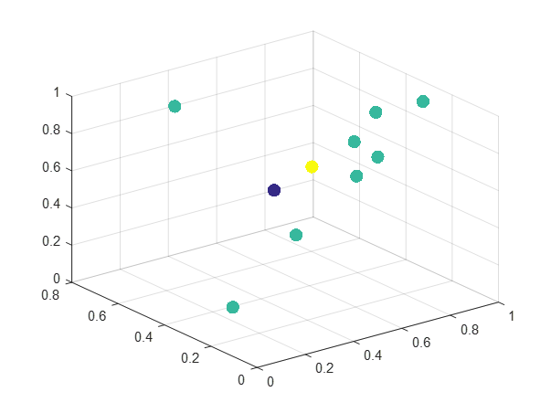
CLASIFICAR PUNTOS ALEATORIOS
X=[rand(10,3), rand(10,3)+1.2,rand(10,3)+2.5];
T = clusterdata(X,'Maxclust',3);
T' % = 2 2 2 3 1 2 2 2 2 2
find(T==2) %= 1 2 3 6 7 8 9 10
T = clusterdata(X,'Maxclust',4);
% 1 2 2 4 3 1 1 1 4 2
scatter3(X(:,1),X(:,2),X(:,3),100,T,'filled')
% Representa las 3 primeras variables
Notes:
X es 10x9 forma 10 vectores filas, que son las 10 observaciones, de 9 variables cada una
Vamos a formar 3 clusters con las 10 observaciones dadas por las filas
T indica el cluster al que pertenece cada una de las filas:
Filas 1, 2, 3 , 6, 7 , 8 , 9, 10 pertenecen al cluster 2
Fila 4 pertenece al cluster 3
Fila 5 pertenece al cluster 1
Con find(T==2) encontramos las filas que pertenecen al cluster 2
Dibujamos las tres primeras columnas, que son vectores 3x1
100 se refiere el radio de los puntos a dibujar
'filled’ :rellena los círculo
Si quitamos la T dibuja pero no separa los clusters por colores
scatter3(X(:,1),X(:,2),X(:,3),100,'filled’)

Slide 24
CLASIFICAR LOS LIRIOS DE FISHER
load fisheriris;
X=meas;
T = clusterdata(X,'Maxclust',3);
find(T==1) % = 118, 132
scatter3(X(:,1),X(:,2),X(:,3),100,T,'filled')
% Representa las 3 primeras variables
Notes:
X es una matriz 150x4 de longitud y anchura de pétalos y sépalos de 150 lirios de tres especies diferentes
Formamos tres clusters
T contiene el número de claster de cada fila
118 y 132 pertenecen al cluster 1
100 se refiere el radio de los puntos a dibujar
'filled’ :rellena los círculo
Si quitamos la T dibuja pero no separa los clusters por colores
scatter3(X(:,1),X(:,2),X(:,3),100,'filled’)

Slide 25
CLASIFICAR EN 5 GRUPOS EL COMPORTAMIENTO DE LAS SESIONES DE ENDESA EL AÑO 2000
load ENDESA_2000.txt;
R_ENDESA=diff(log(ENDESA_2000));
T=clusterdata(R_ENDESA,'Maxclust',5);
plot(T) ,title('Diferente tipo sesiones')
find(T==4)
% 23 (22/02/2000)
% 25 (24/02/2000)
% 37 (13/03/2000)
% (hoja de cálculo IBEX35_2000_2014)
Notes:
Hay 245 observaciones que dependen de una sola variable: la rentabilidad
La mayoría de los 245 días se clasifican en el cluster 2.
2 días los clasifica en el cluster 1
1 día en el cluster 3
3 días en el cluster 4
1 día en el cluster 5
Ejercicio: repetir el ejercicio anterior suponiendo que cada observación depende de 2 variables: rentabilidad y precio
X=[R_ENDESA ENDESA_2000(1:245)];
T=clusterdata(X,'Maxclust',5);
plot(T)

Slide 26
CLASIFICACIÓN DE LOS ACTIVOS DEL IBEX35 EN 5 CLUSTERS (20011-2014)
load IBEX35_2011_14_ACTIVOS.txt
R_IBEX35=diff(log(IBEX35_2011_14_ACTIVOS));
T=clusterdata(R_IBEX35' ,'Maxclust',5);
plot(T,'*'), title('Activos IBEX35')
find(T==1) %= 11 GAMESA
find(T==3) %=9 FCC
find(T==4) %=26 SACYR
find(T==5) %=17 INDITEX
find(T==2) % RESTO DE EMPRESAS
Notes:
Cada una de las 1025 observaciones cuenta con 30 variables
DIVERSIFICACIÓN CON 5ACTIVOS:
GAMESA, FCC, SACYR, INDITEX, otra empresa de las restantes con máxima ratio de Sharpe

Slide 27
ANÁLISIS CLUSTER EN LA FORMACIÓN DE CARTERAS
GUERRA A LA MULTICOLINEALIDAD

Slide 28
TEORÍA DE MARKOWITZ (1953) DEL COMPORTAMIENTO RACIONAL DEL INVERSOR
Minimizar el riesgo para una rentabilidad dada.
Único objetivo
Maximizar el rendimiento para un riesgo dado
Notes:
Reduce el problema a dos dimensiones: Media y Varianza
Los parámetros: rentabilidades y covarianzas
λ aversión al riesgo del inversor

Slide 29
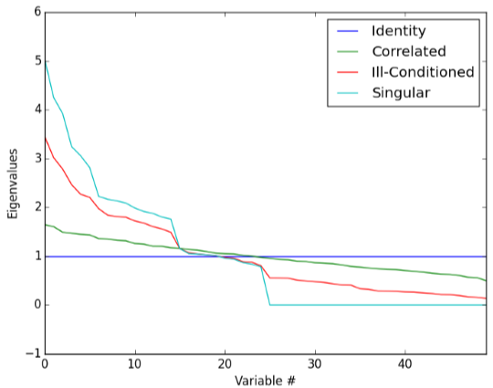
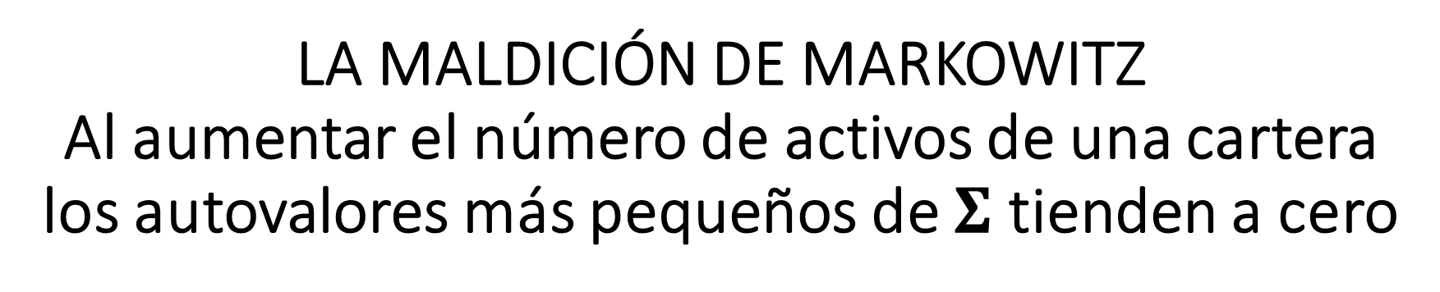
LA MALDICIÓN DE MARKOWITZ
Al aumentar el número de activos de una cartera los autovalores más pequeños de $Σ$tienden a cero
Problema Media-Varianza
λ : aversión al riesgo
Notes:
Solución del problema media-varianza en versión Utilidad del inversor: Trade off entre rentabilidad y varianza de la cartera
Al aumentar el número de activos de una cartera los autovalores más pequeños tienden a cero; ello hace muy inestable el cálculo de la matriz inversa, que forma parte del vector de pesos: pequeños cambios en el vector de rentabilidades conduce a pesos completamente diferentes
Los beneficios de la diversificación son más que compensados con los errores de estimación.
Cuando, tras un tiempo, haya que reajustar la cartera por cambio de las circunstancias del mercado, los pesos serán completamente distintos lo que conducirá a elevados costes de transacción.

Slide 30
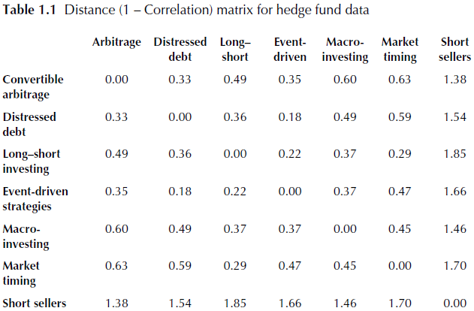
CLUSTER JERÁRQUICOS Y CARTERAS
Portfolio Construction & Rist Budgeting Scherer (2007)
Notes:
A partir de rentabilidades mensuales de siete Hedge Funds entre enero 1990 y marzo de 2001 (tomadas de Hedge Fund Research, Inc. ) , se crea la matriz de distancias: Distancia=1-Correlación
Convertible arbitrage : tomar una posición larga en un activo convertible (bono convertible en una acción) y una posición corta en el stock subyacente, con el fin de capitalizar las ineficiencias entre el convertible y el stock.
Distressed debt: comprar deuda de empresas próximas a la quiebra en un futuro próximo
Long-short investing: tomar una posición larga en stocks que se espera que suban y una posición corta en los que se espera que bajen. La estrategia trata de minimizar la exposición al Mercado, ganando con el stock que sube gracias a la posición larga, junto con las ganancias de las caídas gracias a la posición corta. Ejemplo: spread: Posición larga en el Santander y corta en el BBVA. Ganamos cuando aumenta el spread y nos quitamos el riesgo bancario.
Event-driven strategies: tomar ventaja de un mispricing (precios erróneos) que pudiesen ocurrir antes o después de que ocurra determinado evento corporativo. Se necesita gran experiencia para analizar ciertos eventos corporativos y ejecutar esta estrategia con éxito. Los eventos corporativos: reestructuraciones, fusiones y adquisiciones, quiebra, empresas semilla («spin-offs»), ofertas públicas de adquisición (OPA) y otras.
(«spin-offs») : creación de nuevas iniciativas económicas en el seno de empresas u organizaciones existentes (que actúan de incubadoras) bajo cuyo amparo acaban adquiriendo, por iniciativa de una persona de la organización, independencia y viabilidad propias.
Macro investing: Tomar posiciones cortas y largas en varios activos, renta fija, divisas, commodities y mercados de futuro, sobre la base de un análisis global de las condiciones económicas y políticas de varios países o sus fundamentos económicos. Por ejemplo, si un manager cree que USA está avocada a la recesión, puede tomar posiciones cortas en stocks y contratos de futuros en un índice bursátil de USA o en el dólar; si ve una gran oportunidad de crecimiento en Singapore, tomará posiciones largas en activos del país.
Market timing: tomar decisiones de compra-venta de activos financieros, intentando adelantarse a los futuros movimientos del mercado. Esta basada en una perspectiva de las condiciones económicas y se concreta, con el resultado de la mezcla del análisis técnico y el fundamental por lo que se toman las decisiones estudiando los mercados globales en vez de un activo o índice en particular.
Short sellers: vender un activo que ha se ha tomado prestado, pensando que su precio va a caer y posibilitando la recompra a un precio inferior

Slide 31
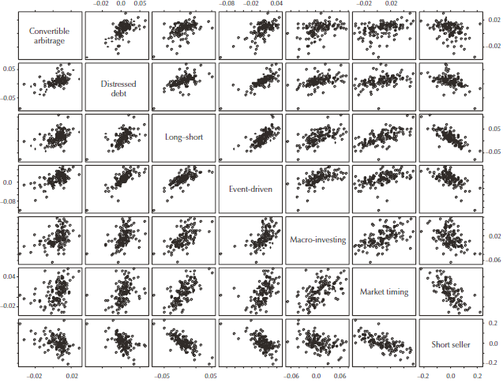
GRÁFICO DE REGRESIÓN BIVARIANTE
Y COLINEALIDAD
Notes:
La gran diferencia entre la estrategia de short Sellers y las otras se debe a la correlación negativa entre este estilo y los demás.
Así la nube de dispersión de la estrategia short sell tiene pendiente negativa respecto a las otras.

Slide 32
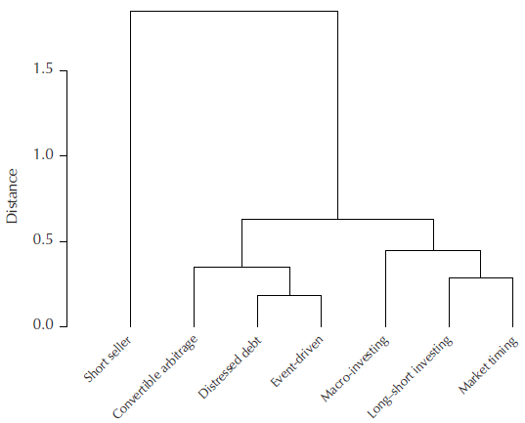
DIVERSIFICAR CON POCOS ACTIVOS Y EVITAR
LA MULTICOLINEALIDAD
Distancia entre clusters
Estrategias divididas en tres clusters:
Reversión al mercado
Eventos específicos
Exposición direccional al mercado
Diversificar con solo tres activos
Notes:
DENDOGRAMA DE LOS DATOS DE HEDGE FUNDON
Distancia entre clusters promedio: de la distancia entre sus elementos
Hay tres clusters:
Estrategias que revierten la exposición al mercado (short sellers)
Estrategias focalizadas en eventos específicos de las empresas (convertible arbitrage, distressed debt y event-driven strategies)
Estrategias con exposición direccional al mercado (market timing, long-short investing y macro-investing): suben o bajan con el mercado
CLUSTER, UNA FORMA NATURAL DE DIVERSIFICAR

Slide 33
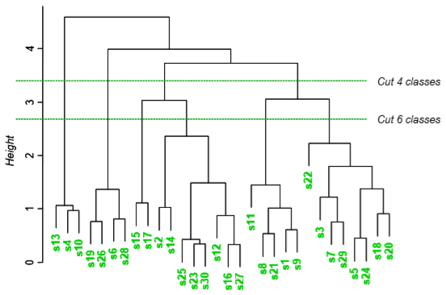
DIVERSIFICAR CON CLUSTERS JERÁRQUICOS
Notes:
Cluster jerárquico usando la matriz de distancias (1-corr) entre 30 activos. En principio existe un único cluster. Al ir imponiendo cortes vamos dividiendo el cluster inicial en un número mayor de clusters. Por ejemplo con el corte en 3.4 estamos diciendo que la máxima posible (disimilaridad) distancia entre activos es 3.4. Consideramos bien diversificada la cartera cuando sus activos tienen como mínimo una disimilaridad de 3.4. En este caso formamos 4 clusters y la diversificación se realizaría tomando un activo de cada uno de los clusters (por ejemplo, el de mayor ratio de Sharpe).
Si el nivel de corte lo establecemos en 2.7 formaríamos 6 clusters y diversificaríamos con 6 activos.

Slide 34
CREATING DIVERSIFIED PORTFOLIOS USING CLUSTER ANALYSIS.
MARVIN (2015)

Slide 35
CREATING DIVERSIFIED PORTFOLIOS USING CLUSTER ANALYSIS. MARVIN (2015)
Efecto contagio: las correlaciones tienden a 1 en periodos de estrés
Medida alternativa de similaridad basada en el éxito previo de la empresa o su potencial de crecimiento
Criterio de similitud: promedio ponderado de diferencia entre dos ratios
  Ingresos/Patrimonio
  Ingresos netos (beneficios)/Patrimonio
Dividir los activos en 5 clusters
Elegir en cada cluster el stock con la máxima ratio de Sharpe
Buscar los pesos en la cartera por el método de Media-Varianza
https://www.cs.princeton.edu/sites/default/files/uploads/karina_marvin.pdf
Notes:
No usar la matriz de covarianzas para la diversificación.
Una vez establecidos los clusters, para formar la cartera proponen:
Elegir en cada cluster el stock con la máxima ratio de Sharpe
Buscar los pesos en la cartera por el método de media-varianza
Ingresos/ patrimonio y beneficios se conocen cuatrimestralmente y miden la salud de la empresa.
Ingresos son las cantidades de dinero que una empresa recibe en un periodo específico.
Ingresos netos son los beneficios y se obtienen restando a los ingresos los costes de las mercancías, intereses, impuestos y otros gastos.
Ingresos pueden indicar crecimiento potencial o éxito en el mercado. Ingresos netos son los beneficios reales.
Las empresas grandes tienden a tener ingresos y beneficios mas altos que las pequeñas. Para re-escalar por el tamaño de la empresa estas magnitudes se dividen por el patrimonio de la empresa.
Assets: capital, patrimonio, activos. Incluye el efectivo, cuentas por cobrar, inventarios, propiedades inmobiliarias y equipamiento. Es una medida del tamaño de la empresa.

Slide 36
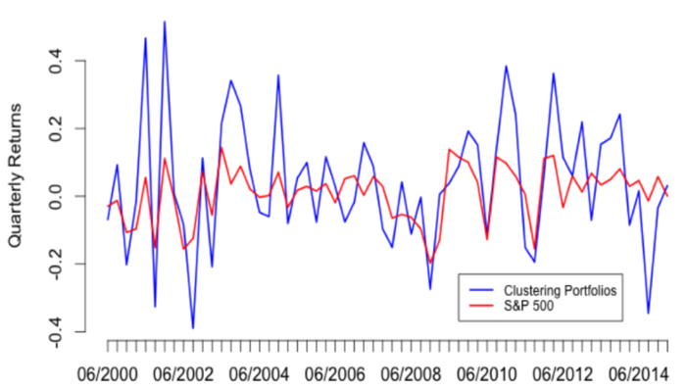
RENTABILIDAD CARTERA CLUSTER (0.5,0.5) FRENTE S&P500
Notes:
Rentabilidad de la cartera diversificada a partir de clusters donde la medida de similaridad es el promedio igualmente ponderado de la diferencia entre los ratios de potencial de crecimiento

Slide 37
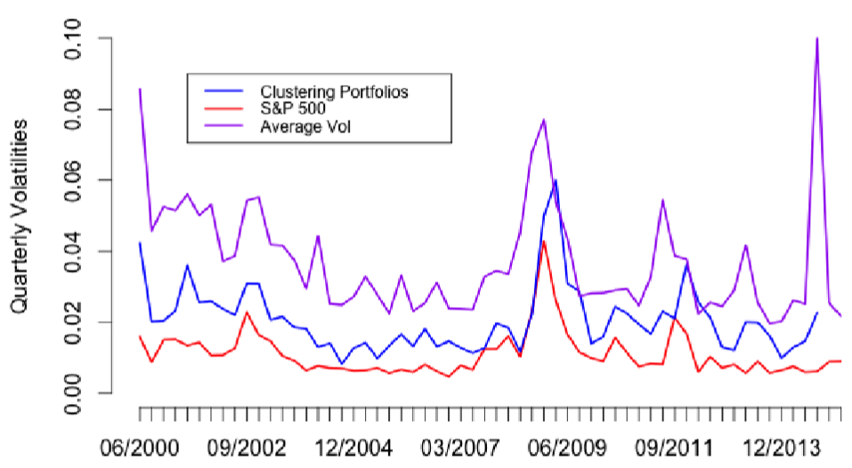
VOLATILIDAD CARTERA CLUSTER (0.5,0.5) FRENTE S&P500
Notes:
Comparación de volatilidades
El algoritmo de clusters es más volátil
Se observa que la volatilidad promedio de todos los activos individuales del índice es superior indicando que la diversificación tiene efectos positivos

Slide 38
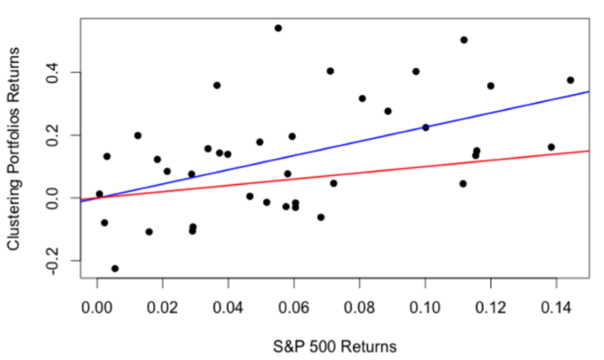
REGRESIÓN REND CARTERA CLUSTER (0.5,0.5) FRENTE REND_POSITIVOS SP500
Línea roja de pendiente 1, p=0.0319, R^2=0.32
Notes:
Regresión entre los rendimientos de la cartera cluster (50%-50%) los rendimientos positivos del SP500
Línea roja tiene pendiente 1 y es de referencia
Beta>1; (si fuese Beta=2, si SP500 tiene rentabilidad 10%, cluster tiene rentabilidad del 20%)
R^2=0.32
P_valor 0.0319 rechaza H0 beta =1

Slide 39
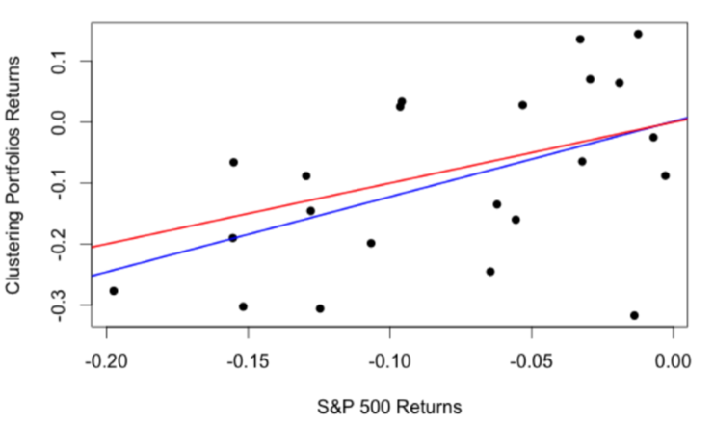
REGRESIÓN REND CARTERA CLUSTER (0.5,0.5) FRENTE REND_NEGATIVOS SP500
Línea roja de pendiente 1, p=0.665
Notes:
p-valor 0.665. No se rechaza la hipótesis nula beta =1

Slide 40
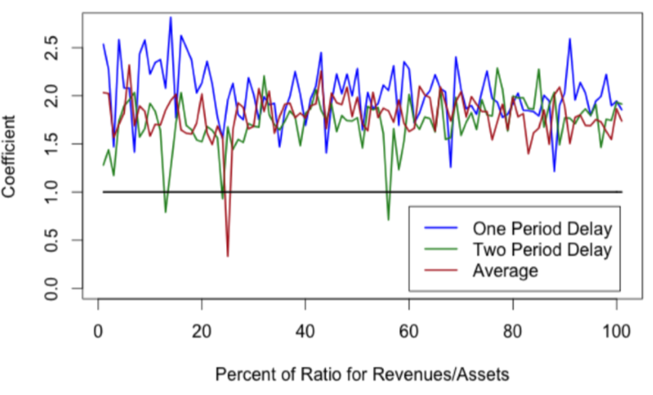
COEFICIENTES DE REGRESIÓN CON DIFERENTES RETARDOS
Betas superiores a 1
Notes:
Mediante esta regresión se busca predecir las rentabilidades a 1 y 2 meses vista y crear una regla de contratación para invertir.
Regla de contratación:
Si cluster(t+1) >0 comprar el cluster
Si cluster(t+1) <0 vender el cluster
Coeficientes beta, beta1 y beta2 en la regresión.
Todas las Betas son significativamente superiores a 1

Slide 41
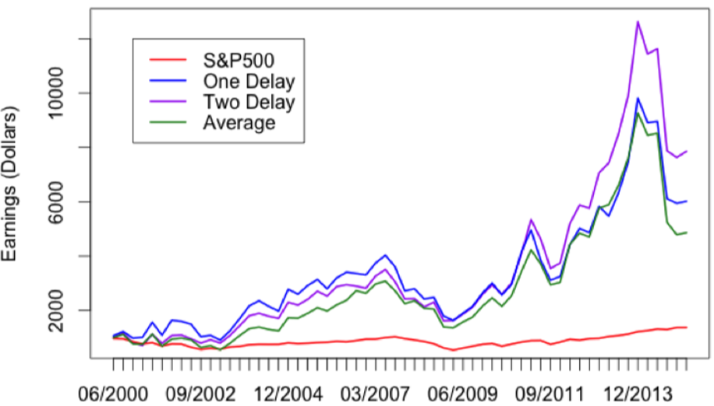
GANANCIAS INTRAMUESTRALES CON UNA INVERSIÓN INICIAL DE 1000$
Notes:
Ganancias INTRAMUESTRALES de la regla de contratación basada en el modelo de regresión. No se consideran costes de transacción.
No habla de ganancias extra muestrales.

Slide 42
LA MODERNA CLUSTERIZACIÓN DEL APRENDIZAJE ESTADÍSTICO
MIXTURA DE NORMALES
MARKOV-SWITCHING REGRESSION MODELS

Slide 43
CLUSTERS CON MIXTURA DE NORMALES

Slide 44
PROBLEMAS DEL MODELO NORMAL
Sesgo
Kurtosis
Heteocedasticidad

Slide 45
HECHOS EMPÍRICOS SOBRE LAS RENTABILIDADES
Las series diarias de rentabilidades, en general, no son IID, aunque su autocorrelación no sea significativamente distinta de cero.
La volatilidad de las rentabilidades no es constante con el tiempo.
Las distribuciones de las rentabilidades son leptokúrticas (la ocurrencia de eventos extremos, en las colas, es más probable que en la normal)
Los rendimientos extremos están próximos (clusters de volatilidad)
Las distribuciones tienen sesgo negativo. Los rendimientos negativos extremos son más probables que los positivos.
Memoria larga: alta autocorrelación entre la volatilidad, el valor absoluto o el cuadrado de las rentabilidades, para periodos muy separados de tiempo
Notes:
No son IID porque existe dependencia en sus momentos de orden superior

Slide 46
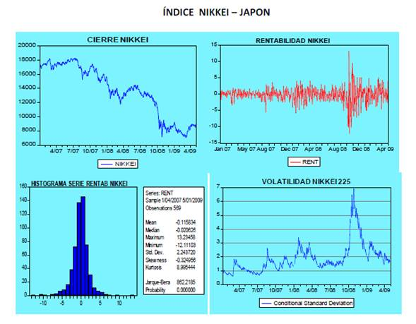
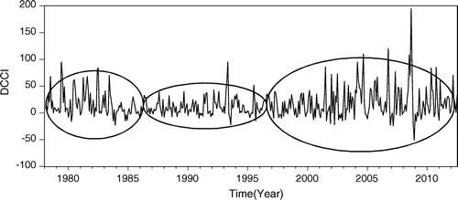
CLUSTERS DE VOLATILIDAD
Notes:
La volatilidad dista de ser constante y forma clusters.
Ver volatilidad del Nikkei

Slide 47
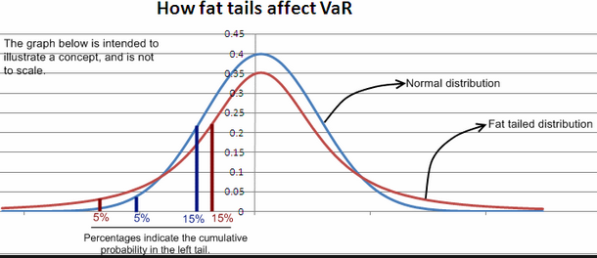
MODELOS CON COLAS PESADAS
Curtosis superior a 3:
Probabilidad no despreciable de que ocurra un evento extremo
La función de densidad normal converge a cero mucho más rápido
Ejemplos
t de Student
Pareto-Lévy estables
Mixtura de normales

Slide 48
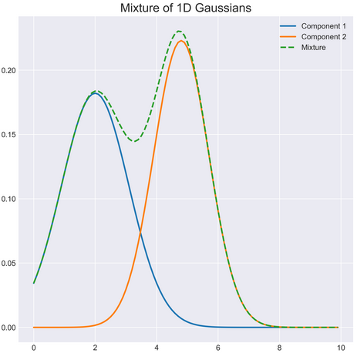
CLUSTER DE RENTABILIDADES CON MIXTURA DE NORMALES
Distinguir entre tiempos buenos y malos en los mercados
Notes:
Con esta densidad representamos una variable aleatoria donde se elige una muestra de la distribución N1 con probabilidad p1 y una muestra de N2 con probabilidad p2 .
Se trata de otra forma de clusterizar las rentabilidades dividiéndolas en varios grupos.
Para la medición del riesgo es fundamental tener una distribución adecuada de las rentabilidades
Las mixturas permiten gran flexibilidad para capturar las propiedades empíricas de las rentabilidades de los activos.
Venkataraman (1997) incorporó la mixtura en la construcción de VaR para activos y carteras
La mixtura también se puede incorporar al modelo GARCH para modelar la dinámica de la volatilidad variable en el tiempo

Slide 49
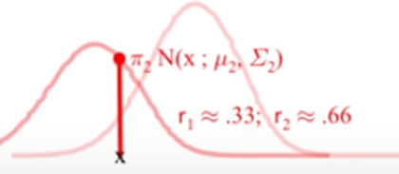

ALGORITMO EXPECTATION MAXIMIZATION
E-step (expectation)
Partimos de valores iniciales $π_{c}$, $μ_{c},σ_{c}$
Responsabilidad $r_{ic}$: probabilidad de que $x_{i}$ pertenezca a la clase c
La mixtura implica un cluster
Notes:
El problema del huevo y la gallina
Si conociésemos a que clase (a o b) pertenecen los datos podríamos estimar los parámetros (ma,sa), (mb,sb) de las dos normales.
Si conociésemos los parámetros de cada una de las gaussianas podríamos decir a qué distribución pertenece cada dato con mayor probabilidad.
Problemas del algoritmo de k-medias: Asigna a cada elemento exactamente un cluster ¿Qué pasa si los clusters se solapan? Difícil decir qué cluster es el correcto.
Una mixtura implica inmediatamente un cluster: basta estudiar la verosimilitud de cada observación en cada uno de las componentes de la mixtura y ver asignar la observación a la componente de mayor verosimilitud

Slide 50

M-step (maximization)
Partiendo de $r_{ic}$ actualizamos los valores iniciales $π_{c}$, $μ_{c},σ_{c}$ ponderando cada observación $x_{i}$ con $r_{ic}$
Notes:
Puede probarse que cada paso incrementa el logaritmo de verosimilitud del modelo.
La convergencia queda así garantizada. No obstante la optimización puede depender de los valores iniciales y caer en máximos locales porque la función log(Likelihood ) no es convexa.

Slide 51
SIMULACIÓN DE UNA MIXTURA
p=0.4; m1=-1; s1=sqrt(0.5); m2=2; s2=sqrt(2);
x=[];
for i=1:10000
z=rand;
if z<=0.4
x(i)=m1+s1*randn;
else
x(i)=m2+s2*randn;
end
end
X=-5:0.01:6; Y=p*pdf('norm',X,m1,s1)+(1-p)*pdf('norm',X,m2,s2);
plot(X,Y)

Slide 52
ESTIMACIÓN CON MATLAB gmdistribution.fit
obj = gmdistribution.fit(x',2)
Component 1:
Mixing proportion: 0.4073 (0.4)
Mean: -1.0028 (-1)
Sigma: obj.Sigma 0.4844 (0.5)
Component 2:
Mixing proportion: 0.5927 (0.6)
Mean: 2.0191 (2)
Sigma: obj.Sigma 1.8879 (1.41)
Notes:
Sigma es la varianza de las componentes de la mixtura
Estimación de la mixtura anterior
x debe ser un vector columna
Estimación de una mixtura de dos componentes y datos de dimensión 1 simulados en la transparencia anterior
Entre paréntesis los valores objetivo
Para hallar sigma inspeccionar las variables estructuradas

Slide 53
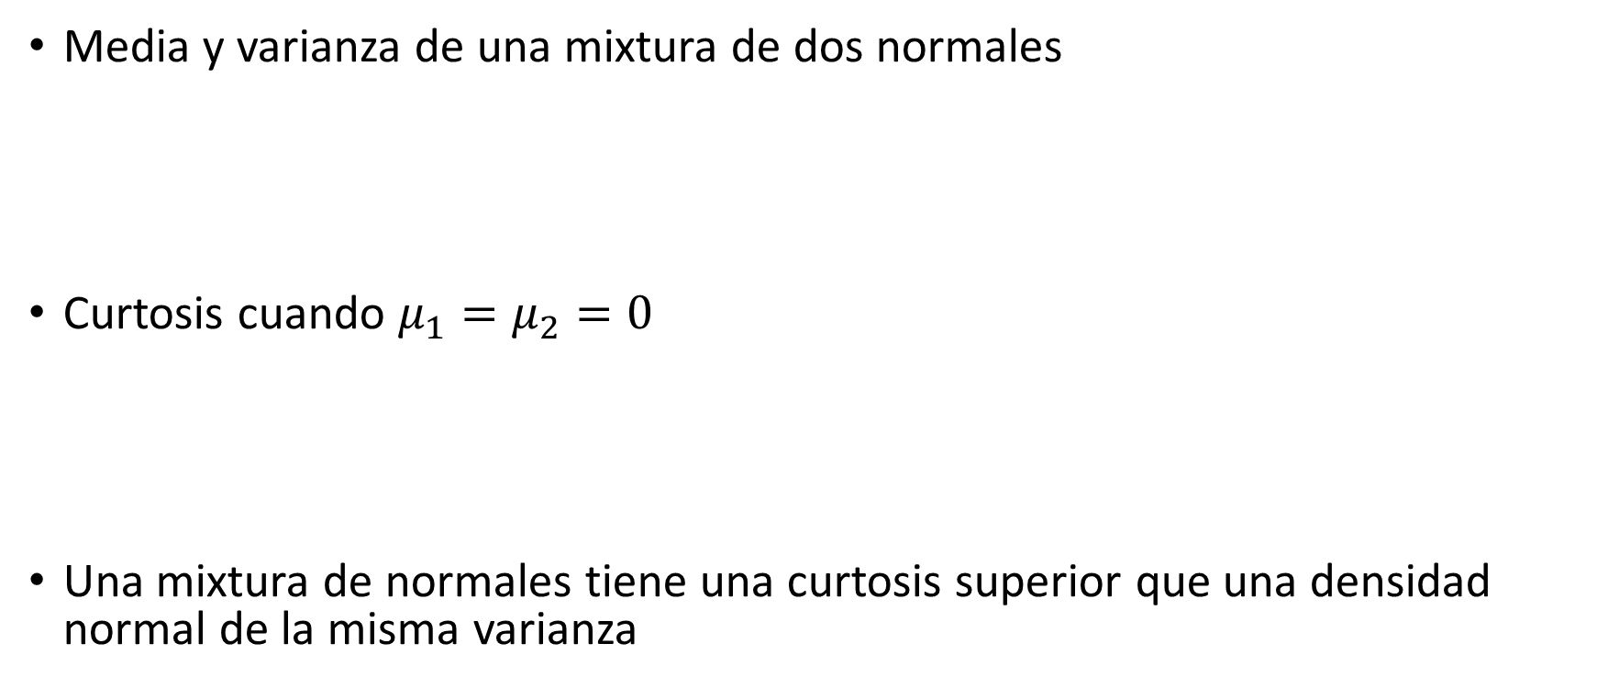
EXCESO DE KURTOSIS DE UNA MIXTURA
Alexander I.3.3.6
Media y varianza de una mixtura de dos normales
Curtosis cuando $μ_{1}=μ_{2}=0$
Una mixtura de normales tiene una curtosis superior que una densidad normal de la misma varianza
Notes:
Maclachlan, D. and Peel, A. (2000). Finite Mixture Models. John Wiley & Sons, Inc., New York.

Slide 54
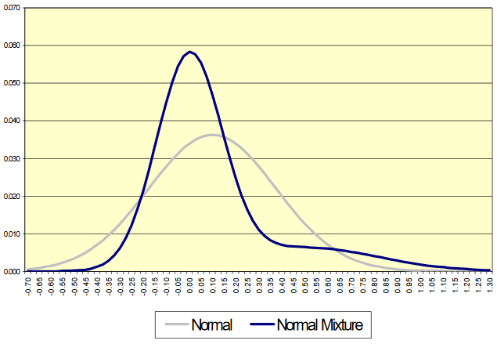
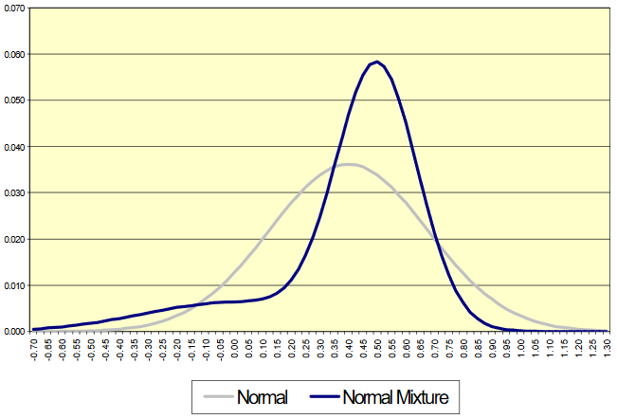
SESGO Y CURTOSIS DE UNA MIXTURA NORMAL
X=-1:0.01:1; Y=p*pdf('norm',X,m1,s1)+(1-p)*pdf('norm',X,m2,s2);
Mercado de bonos
Sesgo>0, Exceso de curtosis>0
p=0.8; m1=-0.1; m2=0.2; s1=0.15; s2=0.3;
Mercado de acciones
Sesgo<0, Exceso de curtosis>0
p=0.8;m1=0.1;m2=-0.3;s2=0.3;s1=0.15;
Notes:
La mixtura de normales puede recrear las distribuciónes de rentabilidades que se producen en los mercados de bonos y opciones.
Carol Alexander and Sujit Narayanan, 2001
Option Pricing with Normal Mixture. Returns Modelling Excess Kurtosis and Uncertainty in Volatility
Discussion Paper 2001-10
ISMA CENTRSE. The University of Reading. Discussion Paper 2001-10
https://core.ac.uk/download/pdf/7056476.pdf
Sesgo>0, Exceso de curtosis>0
p1=0.8 m1=m2=0.5 s1=0.02 s2=0.1
Sesgo=1.4891, Exceso de curtosis=2.5956
Sesgo<0, Exceso de curtosis>0
P1=0.2 m1=m2=0.5 s1=0.1 s2=0.02
Sesgo=-1.4891, Exceso de curtosis=2.5956

Slide 55

MIXTURA DE DOS NORMALES EN EL BBVA
load BBVA.txt; x=diff(log(BBVA));
obj = gmdistribution.fit(x,2)
Component 1:
Mixing proportion: 0.520714
Mean: -2.2269e-04, (-5.61% annual)
Sigma:1.3841e-04 (sqrt(1.3841e-04*256)=0.1882 18.82% annual)
Component 2:
Mixing proportion: 0.479286
Mean: 2.8916e-04 (7.29 % annual)
Sigma: 7.8646e-04 (sqrt(7.8646e-04*256)=0.4487 44.87% annual)
Mixtura enmascarada por $N\left(μ,σ^{2}\right)$
$$μ=252∗\text{mean}\text{(}\text{x}\text{) =}\text{0.0057}$$
$σ=$sqrt(252)*std(x) =0.3366
Notes:
Sigma es la varianza de las componentes de la mixtura
x debe ser un vector columna
Medias y sigmas diarias
Separa en dos estados: uno con rentabilidades positivas 7.29% al año y prob 0.48
otro con rentabilidades negativa -5.61% al año prob 52%
El modelo normal enmascara esta realidad
mean(x) = 2.2631e-05, rentabilidad anual: mean(x)*252 = 0.0057: 0.57%
std(x) = 0.0212; vola anual sqrt(252)*std(x) =0.3366: 33.66%

Slide 56
MIXTURA DE TRES NORMALES EN EL BBVA
load BBVA.txt
x=diff(log(BBVA));
obj = gmdistribution.fit(x,3)
Component 1: Media1= -23.79%, vola1= 0.9% prob=0.52
Mixing proportion: 0.522843 , Mean: -9.4406e-04 , Sigma: 5.7771e-04
Component 2: Media2= -0.4%, vola2= 0.17% prob= 40%
Mixing proportion: 0.407256 , Mean: -1.8238e-05 , Sigma: 1.0819e-04 ,
Component 3: Media3= 189%, vola1= 2.2% prob= 8%
Mixing proportion: 0.069900 , Mean: 0.0075 , Sigma: 0.0014
Notes:
x debe ser un vector columna
Medias y sigmas diarias
Cuidados con las interpretaciones. Si pasamos a datos anuales
Media1= -23.79%, vola1= 0.9% prob=0.52
Media2= -0.4%, vola2= 0.17% prob= 40%
Media3= 189%, vola1= 2.2% prob= 8%

Slide 57
MIXTURA DE NORMALES CON R
install.packages("mclust")
library(mclust)
telefon=scan("telefonica_2000.txt") #cargar un archivo txt del directorio de trabajo
rend.telefon=diff(log(telefon))
mod5 <- densityMclust(rend.telefon,G=2) #G: nº components Gaussianas
summary(mod5,parameters=TRUE) #df: número de parámetros estimados
plot(mod5, what = "density", data = rend.telefon, breaks = 15)
plot(mod5, what = "diagnostic", type = "cdf")
plot(mod5, what = "diagnostic", type = "qq")
Notes:
mclust is a contributed R package for model-based clustering, classification, and density estimation based on finite normal mixture modelling. It provides functions for parameter estimation via the EM algorithm for normal mixture models

Slide 58
CLUSTERS EN IRIS FLOWERS CON MIXTURA (R)
install.packages("mclust")
library(mclust)
data(iris)
class <- iris$Species
table(class)
X <- iris[,1:4]
head(X)
mod2 <- MclustDA(X, class, modelType = "EDDA")
summary(mod2)
#summary(mod2,parameters=TRUE) #df: número de parámetros estimados
plot(mod2, what = "scatterplot")
plot(mod2, what = "classification")

Slide 59
VaR DE UNA MIXTURA DE NORMALES
ALEXANDER IV.2.9.2
No hay fórmula explícita del VaR de una mixtura
fun=@(x) 0.27*cdf('norm',x,-0.01,0.3)+(1-0.27)*cdf('norm',x,0.1,0.08)-0.05
fzero(fun,0) % VaR=0.2787 Mixtura de dos normales
funt=@(x) 0.27*cdf('norm',x,-0.01,0.3)+(1-0.27)*cdf('t',x,90,0.10,0.08)-0.05
fzero(funt,0) % VaR=1.5005 Mixtura de normal con t
Notes:
Podemos definir un modelo de mezcla cómo un modelo probabilístico para representar la presencia de subpoblaciones dentro de una misma población

Slide 60
VALORACIÓN DE DERIVADOS CON MIXTURA DE NORMALES
Valoración de un call en un mundo de riesgo neutro
Rentabilidad del subyacente sigue una mixtura de normales
Precio del call en la mixtura: promedio ponderado de los call bajo Black-Scholes
Notes:
En un mundo de riesgo neutro: todos los activos crecen al tipo libre de riesgo y se descuenta al tipo libre de riesgo.
El valor de un derivado es su valor esperado al vencimiento, en un mundo de riesgo neutro, descontado al tipo libre de riesgo.
https://core.ac.uk/download/pdf/7056476.pdf
Brigo, D. and F. Mercurio (2000a) "Fitting Volatility Skews and Smiles with Analytically Tractable Asset Price Models"A version of this paper is due to appear in Mathematical Finance - Bachelier Congress 2000, Geman, H., Madan, D.B., Pliska, S.R., Vorst, A.C.F., eds., Springer Finance.
Brigo, D. and F. Mercurio (2000b)"A Mixed up Smile“ Risk 13, No. 9 pp123-126
Brigo, D. and F. Mercurio (2001), "Lognormal-Mixture Dynamics and Calibration to Market Volatility Smiles", International Journal of Theoretical & Applied Finance,

Slide 61
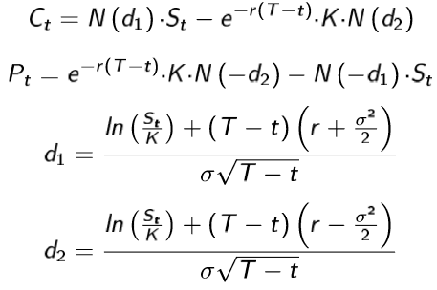
VALORACIÓN DE DERIVADOS CON MIXTURA DE NORMALES
Precio del call en la mixtura: promedio ponderado de los call bajo Black-Scholes
Fórmula Black-Scholes
Notes:
Fórmula de Black-Scholes con valoración de riesgo neutro (Girsanov): el subyacente crece a una tasa igual al tipo libre de riesgo; descontamos al tipo libre de riesgo.

Slide 62
MARKOV-SWITCHING REGRESSION MODELS
Notes:
En las mixturas Gaussianas el modelo es estático y en las distribuciones no existe ninguna referencia temporal
Los modelos de regresión MARKOV-SWITCHING resuelven estos problemas describiendo además la dinámica de la serie temporal
Se busca tanto dar una estructura de clusters a los datos, como dar una dinámica autorregresiva de los datos en los diferentes clusters.
Comenzaremos con ejemplos introductorios

Slide 63
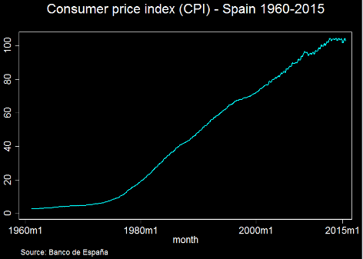
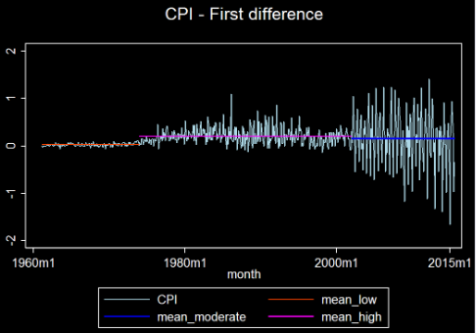
ÍNDICE DE PRECIOS AL CONSUMO
Y PRIMERAS DIFERENCIAS
Notes:
Material tomado de Gustavo Sánchez
Al tomar primeras diferencias en el IPC se observan dos cambios de estructura

Slide 64
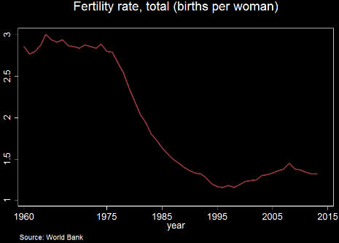
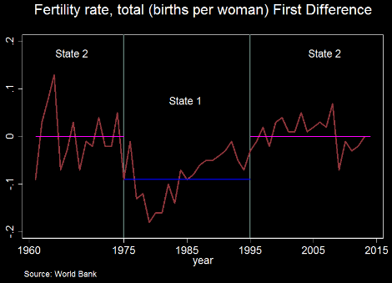
TASA DE FERTILIDAD
Notes:
En las primeras diferencias de la tasa de fertilidad se observan se observan dos cambios de estructura

Slide 65
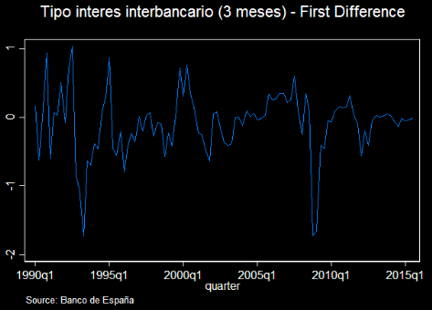
¿EXISTEN DIFERENTES REGIMENES EN LOS TIPOS INTERBANCARIOS DE LA UNIÓN EUROPEA?
Notes:
Different AR structure Levels? - Interbank interest rate UEM European Union
Los modelos de regresión MARKOV-SWITCHING resuelven estos problemas describiendo además la dinámica de la serie temporal

Slide 66
MARKOV-SWITCHING REGRESSION MODELS
Son modelos de series temporales con transición entre un conjunto finito de estados
Los estados son inobservables (latentes) y hay cambios de estado en el proceso generador de datos
Tanto el tiempo de transición entre estados como la duración en un estado son aleatorios
Las transiciones siguen un proceso de Markov (no hay memoria)
Podemos estimar unos parámetros que dependen del estados y otros que son independientes de los estados
Notes:
Proceso de Markow carece de memoria: la distribución de probabilidad del futuro es una variable aleatoria que solo depende de su valor presente, siendo independiente de la historia de la variable.
En una cadena de Markov, la probabilidad P(Xn+1|Xn) de pasar del estado Xn al Xn+1 solo depende del estado en que estamos en el momento n y no de ningún estado anterior

Slide 67
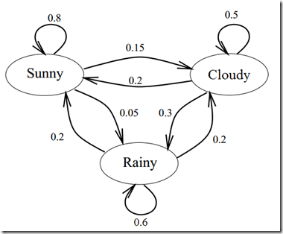
MATRIZ DE TRANSICIÓN ENTRE LOS ESTADOS
La probabilidad de pasar de un estado a otro se regula con la matriz de transición
Notes:
Pij : probabilidad de pasar del estado i (en el instante t-1) al estado j (en el instante t).
Probabilidades de transición entre días soleados, nublados y lluviosos

Slide 68
MODELO DE RENTABILIDAD DE UN
ACTIVO CON DOS REGÍMENES DE VOLATILIDAD
Mark_Switch_Fernando.m
Rentabilidad
Matriz de transición
r=[]; m1=0.02; m2=0.08; s1=0.1; s2=0.5;
e=1; estados=[e]; for i=1:100
z=rand; a=randn;
if z<=0.95 & e==1
r(i)=m1+s1*a;
e=1;
elseif z>0.95 & e==1
r(i)=m2+s2*a;
e=2;
elseif z<=0.95 & e==2
r(i)=m2+s2*a;
e=2;
else z>0.95 & e==2
r(i)=m1+s1*a;
e=1;
end
estados=[estados e];
end
subplot(2,1,1); plot(r);
subplot(2,1,2); plot(estados);
Notes:
Se generan las rentabilidades de un activo según un modelo
r=m+ eps
Donde la perturbación es:
eps=0.1*randn en el estado e=1
eps=0.2*randn en el estado e=2

Slide 69
REGRESIÓN CON MÚLTIPLES ESTADOS
Matriz de transición

Slide 70
TRABAJOS PIONEROS DE MARKOV-SWITCHING EN ECONOMÍA
Comportamiento asimétrico del proceso generador de datos en expansiones y recesiones (Hamilton 1989).
Dinámica de tipos de cambio (Engel and Hamilton 1990)
Tipos de interés (García and Perron 1996)
Rentabilidades bursátiles (Kim et al. 1998)
Notes:
No se conocen los posibles estados del proceso generador de datos pero se puede estimar la probabilidad de cada posible estado
Los estados son independientes
Los estados pueden ser recesiones y expansions, volatiliad alta/baja
Cualquiera de los parámetros puede ser diferente para cada estado.

Slide 71
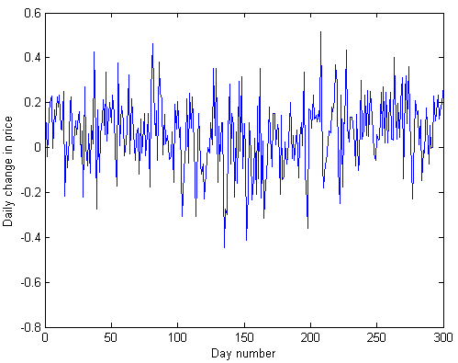
IMPLEMENTACIÓN EN MATLAB
% MS_Regress by Marcelo Perlin.
bull1 = normrnd( 0.10, 0.15, 100, 1);
bear = normrnd(-0.01, 0.20, 100, 1);
bull2 = normrnd( 0.10, 0.15, 100, 1);
returns = [bull1; bear; bull2];
plot(returns)
xlabel('Day number')
ylabel('Daily change in price')
Notes:
normrnd( 0.10, 0.15, 100, 1): vector de 100 muestras normales N(0.1, 0.15^2)
Bull1: Periodo de subidas con baja vola
Bear 1: Periodo de bajadas con alta vola
Bull2: Periodo de subidas con baja vola
Formamos una serie de rentabilidades de 300 datos donde hay dos cambios de régimen

Slide 72
IMPLEMENTACIÓN EN MATLAB
indep = ones(size(returns)); % Variable explicativa dummy
k = 2; % dos regimenes: bull y bear
S = [1 1]; % Tanto media como la volatilidad cambian en los regimens
SpecOut = MS_Regress_Fit(returns, indep, k, S);
%previamente direccionar MATLAB a:
DATA/Markov-Swirching-Regress-Matlab/m_Files
% Para descargarlo:
https://github.com/msperlin/MS_Regress-Matlab
en esta otra si estás registrado en SSRN (revisión 2015) https://papers.ssrn.com/sol3/papers.cfm?abstract_id=1714016
Notes:
Direccionar el MATLAB a :
DATA/Markov-Switching-Regress-Matlab/m_Files

Slide 73
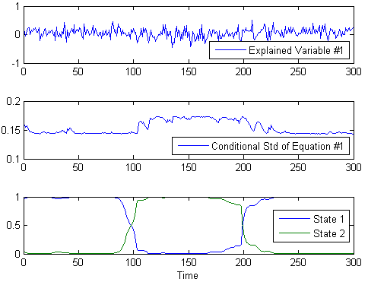
La última grafica: probabilidad de los distintos estados
Notes:
Gráfica 1: serie original; es difícil decir a ojo cuando se produce el cambio de régimen.
Gráfica 2: volatilidad; se aprecia un incremento entre los días 100 y 200.
Gráfica 3: Probabilidad de estar en cada uno de los estados
También se pueden estimar los parámetros de tres posibles dinámicas en los diferentes regímenes

Slide 74
MARKOV-SWITCHING EN R
Model with only intercept
install.packages("MSwM")
library("MSwM")
telefon=scan("telefonica_2000.txt")
rend.telefon=diff(log(telefon))
mod=lm(rend.telefon ~ 1)
mod.mswm=msmFit(mod, k=2, sw=c(T,T), p=0)
summary(mod.mswm)
plot(mod.mswm)
par(mar=c(3,3,3,3))
plotProb(mod.mswm, which=1)
plotProb(mod.mswm, which=2)
Notes:
Modelo con solo una constante
telefon=scan("telefonica_2000.txt") #cargar un archivo txt del directorio de trabajo
#Fit regime-switching model
mod.mswm=msmFit(mod, k=2, sw=c(T,T), p=0)
#k: nº de regimes; sw parametros que cambian de régimen; p=0 solo ordenada en el origen
summary(mod.mswm)
Regime 1
---------
Estimate Std. Error t value Pr(>|t|) (p-valor)
(Intercept)(S) 0.0175 0.0232 0.7543 0.4507
Transition probabilities:
Regime 1 Regime 2
Regime 1 0.4543366 0.2961877
Regime 2 0.5456634 0.7038123

Slide 75
MARKOV-SWITCHING EN R
Model AR(1)
install.packages("MSwM")
library("MSwM")
telefon=scan("telefonica_2000.txt")
rend.telefon=diff(log(telefon))
mod<-lm(ftse.ret[2:360] ~ ftse.ret[1:359])
mod.mswm=msmFit(mod, k=2, sw=c(T,T,T), p=1)
summary(mod.mswm)
plot(mod.mswm)
par(mar=c(3,3,3,3))
plotProb(mod.mswm, which=1)
plotProb(mod.mswm, which=2)
Notes:
Modelo con solo una constante
telefon=scan("telefonica_2000.txt") #cargar un archivo txt del directorio de trabajo
#Fit regime-switching model
mod.mswm=msmFit(mod, k=2, sw=c(T,T), p=0)
#k: nº de regimes; sw parametros que cambian de régimen; p=0 solo ordenada en el origen
summary(mod.mswm)
Regime 1
---------
Estimate Std. Error t value Pr(>|t|) (p-valor)
(Intercept)(S) 0.0175 0.0232 0.7543 0.4507

Slide 76
APÉNDICE
BUILDING DIVERSIFIED PORTFOLIOS THAT AUTPERFORM OUT-OF-SAMPLE
LÓPEZ DE PRADO 2015

Slide 77

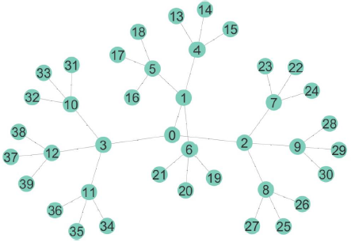
HIERARQUICAL RISK PARITY
CONSTRUCCIÓN DE CARTERAS JERARQUIZADAS
Para una matriz de correlación todas inversiones son potencialmente sustitutivas unas de otras.
Las matrices de correlación carecen de la noción de jerarquía.
Notes:
En la decisión de asignación de fondos para comprar acciones de J.P. Morgan, consideraremos el aumento o reducción de nuestra posición en bancos como Goldman Sachs, más que en un pequeño banco comunal en Suiza o a una empresa inmobiliaria en el Caribe.
Las matrices de correlación pueden ser representadas como un gráfico completo, sin la noción de estructura jerárquica: cada inversión es sustituible por otra. En cambio, las estructuras de árbol incorporan relaciones jerárquicas.
Correlation matrices can be represented as complete graphs, which lack the notion of hierarchy: Each investment is substitutable with another. In contrast, tree structures incorporate hierarchical relationships.

Slide 78
HIERARQUICAL RISK PARITY
CONSTRUCCIÓN DE CARTERAS JERARQUIZADAS
La HIERARQUICAL RISK PARITY usa la información contenida en la matriz de covarianzas sin requerir su inversión o que sea definida positiva.
ESCENARIO DEL ALGORITMO
  Clusterización en forma de árbol
  Quasi-Diagonalización
  Bisección recursiva
Notes:
En la decisión de asignación de fondos para comprar acciones de J.P. Morgan, consideraremos el aumento o reducción de nuestra posición en bancos como Goldman Sachs, más que en un pequeño banco comunal en Suiza o a una empresa inmobiliaria en el Caribe

Slide 79

COMBINACIÓN DE LAS RENTABILIDADES DE N SERIES EN UNA ESTRUCTURA DE CLUSTER
Base de datos de rentabilidades TxN : $\left[X_{1}…X_{N}\right]$

Slide 80
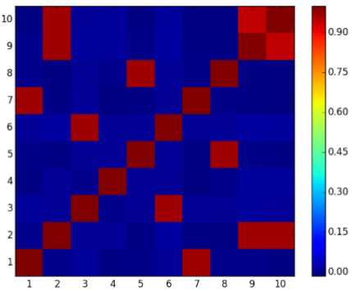
MATRIZ DE CORRELACIÓN DE 10 SERIES PARCIALMENTE CORRELACIONADAS
Partimos de 5 series columnas independientes.
Construimos otras 5 parcialmente correlacionadas con las 5 primeras.
Cada una de las 5 últimas puede estar correlacionada con una o varias de las 5 primeras.
Heatmap de la matriz de covarianza original.
Notes:
Las series 9 y 10 son perturbaciones de la serie 2
X(5+k)=X(entero tomado al azar con reemplazamiento entre 1 y 5)+1/4 z

Slide 81
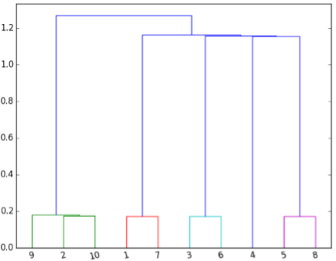
DENDOGRAMA DE LA FORMACIÓN DE CLUSTER
Notes:
Las series 9 y 10 son perturbaciones de la serie 2
Podemos imaginar que se trata de agrupación en varios grupos de la bolsa: Bancos, Inmobiliarias, Transporte, Hidroelectricas,…

Slide 82

MATRIZ DE COVARIANZAS CON DATOS AGRUPADOS EN 5 CLUSTERS
Notes:
Ahora consideramos los datos ordenados y agrupados dentro de los 5 clusters.
Los mayores valores están a lo largo de la diagonal.
La inversión de la matriz se realiza ahora con mucha mayor precisión.
En las pequeñas el efecto de la maldición de Markowitz es mucho menor

Slide 83
ALGORITMO DE ASIGNACIÓN DE PESOS
SIN INVERTIR LA MATRIZ DE COVARIANZAS
El cluster de más de un activo se divide en otros dos
Notes:
El algoritmo no requiere invertir la matriz de covarianzas
Si el cluster tiene un solo elemento le asignamos un peso inversamente proporcional a su varianza.
El cluster de más de un activo se divide en otros dos.
Los pesos inicialmente son 1 y se van multiplicando por los factores de actualización.

Slide 84
CAMBIO DE RÉGIMEN DE VOLATILIDAD EN MODELO AUTORREGRESIVO
Contienen una variable latente (no observable) s para el régimen
Probabilidades de transición
Notes:
Otro modelo más complejo de cambio de régimen de volatilidad
En la última línea se calcula la probabilidad de que la vola esté en el estado 0 en t ó de que esté en el estado 1 en t, en función de las probabilidades de estar en esos estados el momento anterior y la matriz de transición:
La prob de que la vola este en el esté en el estado 0 = prob de que esté en estado 0 en t-1 por P00 + prob de que esté en estado 1 en t-1 por P01
No es más que el teorema de la probabilidad total.
Más adelante compararemos este modelo con uno de Nearest Neighbour elaborado por nosotros

Slide 85
FILTRADO DE LA MATRIZ DE DISTANCIAS CON EL DENDOGRAMA:
Notes:
Un dendrograma permite realizar un filtrado de la matriz de distancias.
Sustituir la distancia original D(i,j) por otra distancia Dbis(i,j)= primer nodo del dendograma donde los elementos i y j se funden: D(2,4) = 5
Es muy útil para filtrar la matriz de correlaciones de las rentabilidades de los activos de una cartera:
Tumminello, Lillo, Mantegna (2010) Correlation, hierarchies, and networks in financial markets. Journal of Economic Behavior & Organization 75, 40-58.

